Slide 1
АЛГЕБРА И ГЕОМЕТРИЯ
(учебная дисциплина)
Составители
доценты кафедры математики и моделирования ВГУЭС
Шуман Галина Ивановна
Волгина Ольга Алексеевна

Slide 2
Элементы аналитической геометрии на плоскости

Slide 3
Содержание
§ 1. Прямая на плоскости.
§ 2. Угол между двумя прямыми.
§ 3. Взаимное расположение двух прямых.
§ 4. Расстояние от точки до прямой.
§ 5. Кривые второго порядка
§ 6. Полярная система координат

Slide 4
§ 1. Прямая на плоскости
Линия на плоскости рассматривается (задается) как множество точек, обладающих некоторым, только им присущим геометрическим свойством.
Введение на плоскости системы координат позволяет определять положение точки плоскости заданием двух чисел - ее координат, а положение линии на плоскости определять с помощью уравнения (то есть равенства, связывающего координаты точек линии).

Slide 5
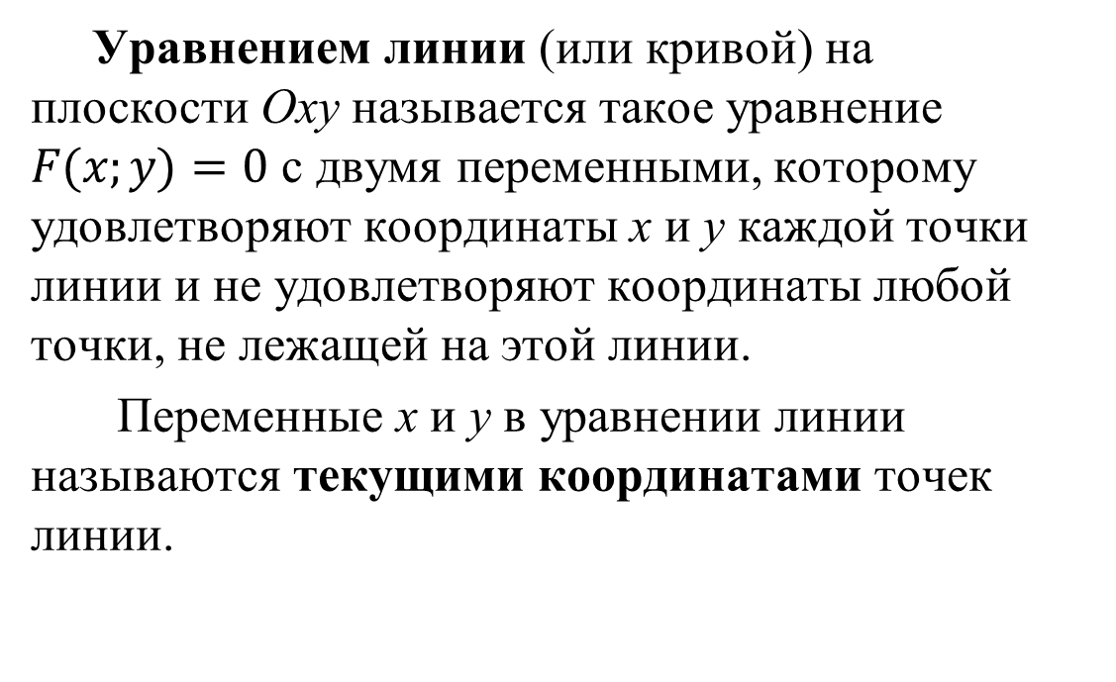
§ 1. Прямая на плоскости
Уравнением линии (или кривой) на плоскости Oxy называется такое уравнение $F(x;y)=0$ с двумя переменными, которому удовлетворяют координаты x и y каждой точки линии и не удовлетворяют координаты любой точки, не лежащей на этой линии.
Переменные x и у в уравнении линии называются текущими координатами точек линии.

Slide 6
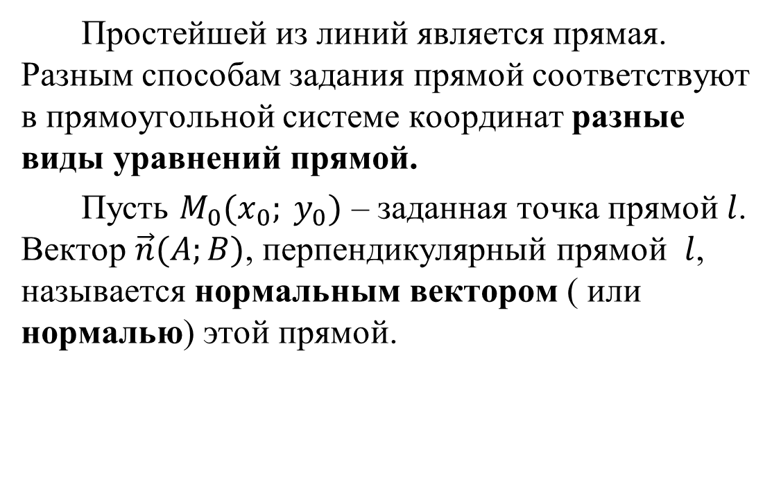
§ 1. Прямая на плоскости
Простейшей из линий является прямая. Разным способам задания прямой соответствуют в прямоугольной системе координат разные виды уравнений прямой.
Пусть $M_{0}(x_{0}; y_{0})$ – заданная точка прямой $l$. Вектор $\vec{n}(A;B)$, перпендикулярный прямой $l$, называется нормальным вектором ( или нормалью) этой прямой.

Slide 7

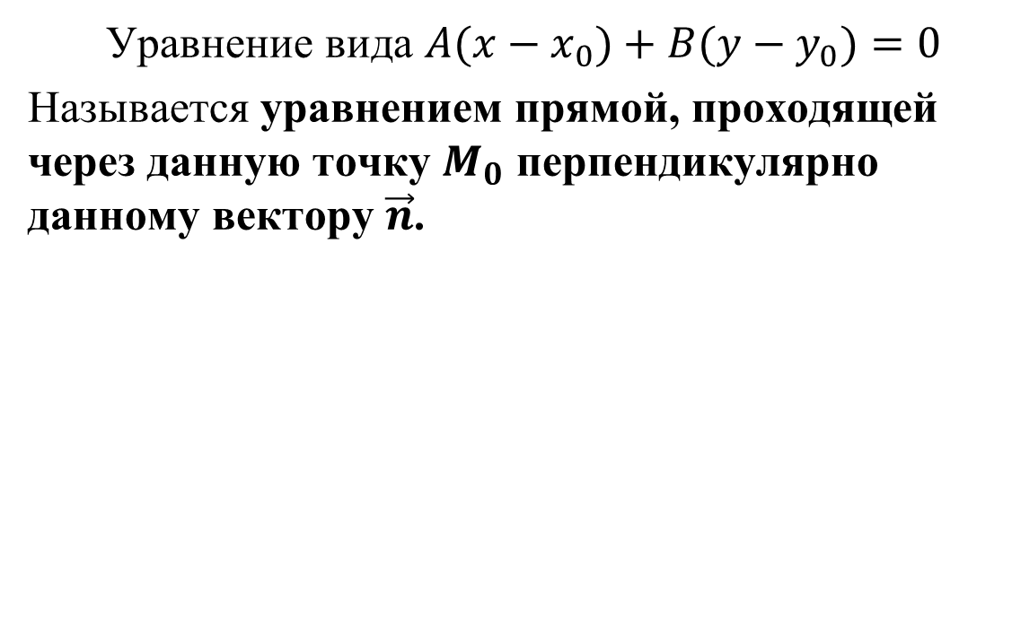

§ 1. Прямая на плоскости
Уравнение вида $A(x−x_{0})+B(y−y_{0})=0$
Называется уравнением прямой, проходящей через данную точку $M_{0}$ перпендикулярно данному вектору $\vec{n}$.
$$M_{0}$$
$$\vec{n}$$
M
l

Slide 8
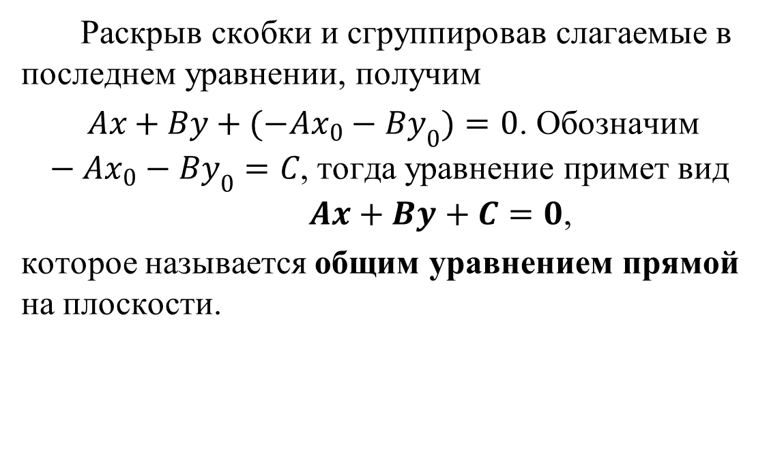
§ 1. Прямая на плоскости
Раскрыв скобки и сгруппировав слагаемые в последнем уравнении, получим
$Ax+By+(−Ax_{0}−By_{0})=0$. Обозначим $−Ax_{0}−By_{0}=C$, тогда уравнение примет вид $Ax+By+C=0$,
которое называется общим уравнением прямой на плоскости.

Slide 9
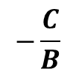
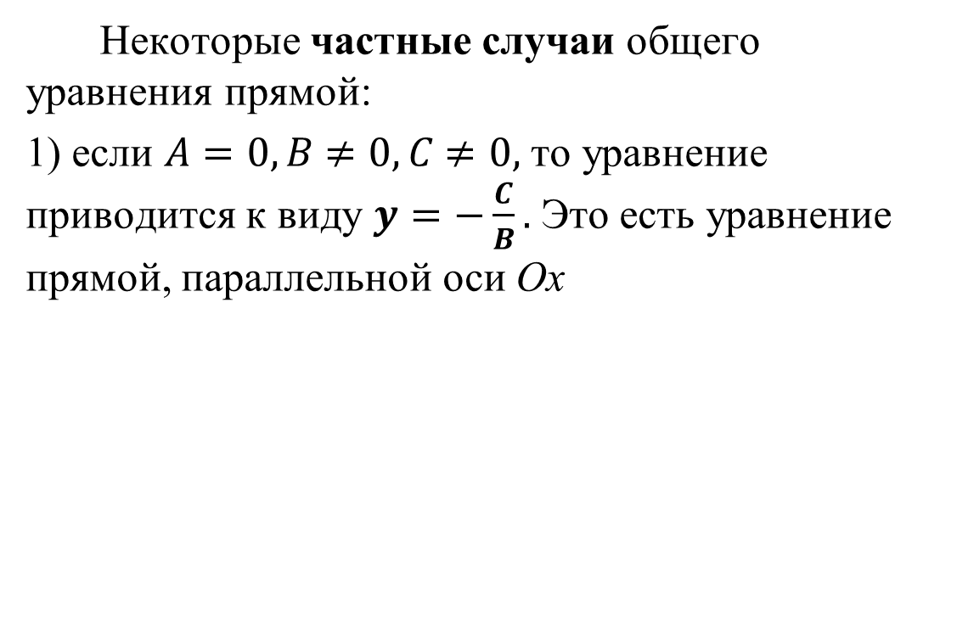
§ 1. Прямая на плоскости
Некоторые частные случаи общего уравнения прямой:
1) если $A=0, B≠0, C≠0,$ то уравнение приводится к виду $y=−\frac{C}{B}.$ Это есть уравнение прямой, параллельной оси Ох
у
$$−\frac{C}{B}$$
l
х
0

Slide 10

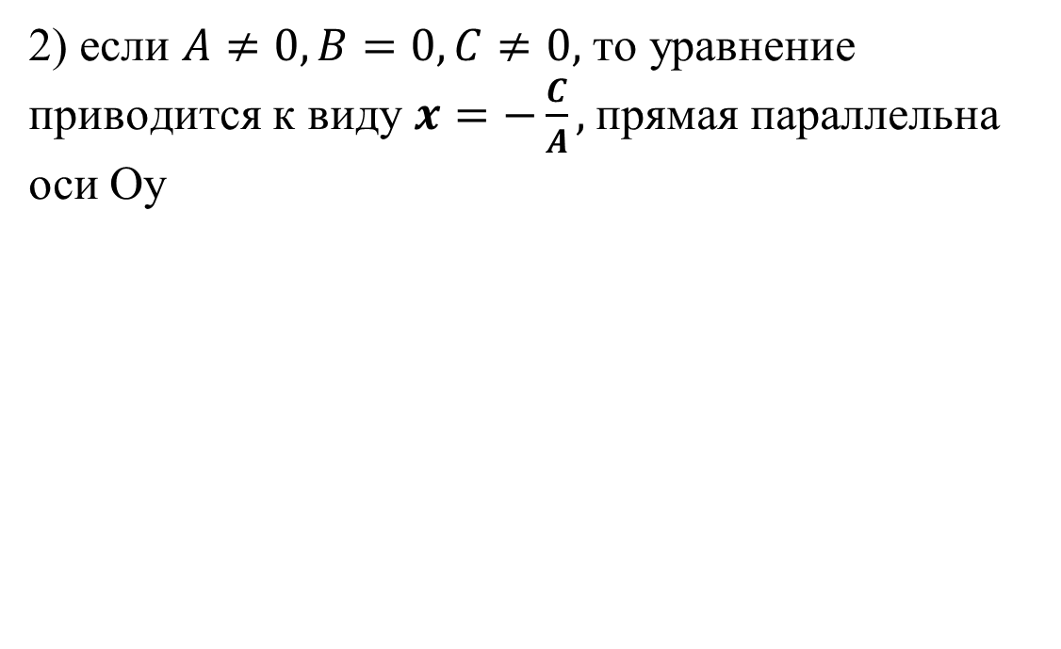
§ 1. Прямая на плоскости
2) если $A≠0, B=0, C≠0,$ то уравнение приводится к виду $x=−\frac{C}{A},$прямая параллельна оси Оу
y
l
$$−\frac{C}{A}$$
x
0

Slide 11
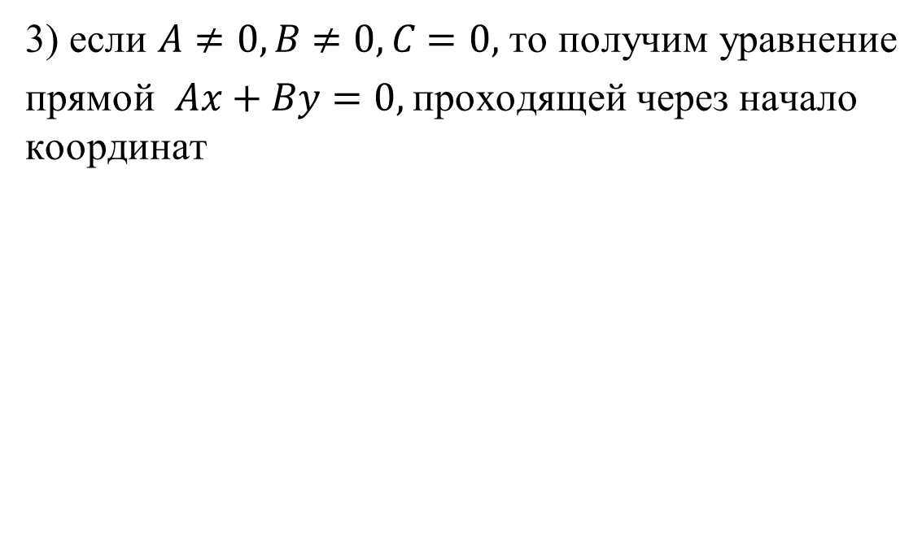
§ 1. Прямая на плоскости
3) если $A≠0, B≠0, C=0,$ то получим уравнение
прямой $Ax+By=0,$проходящей через начало координат
у
l
х
0

Slide 12
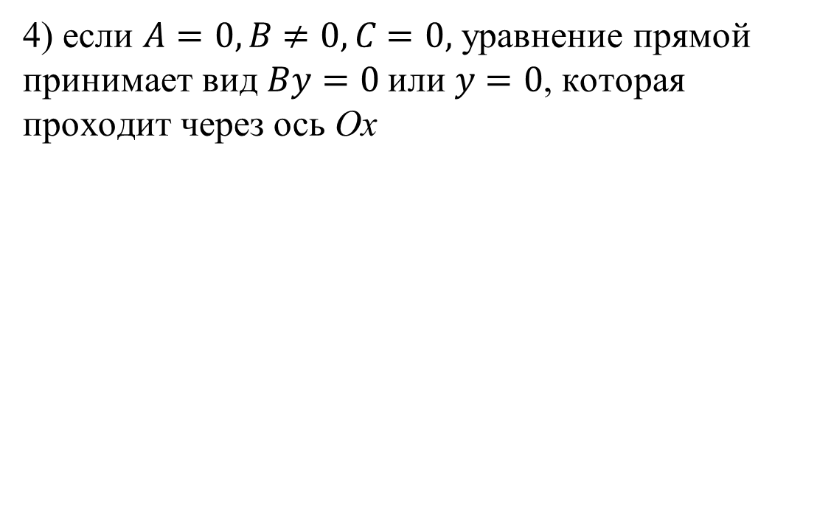
§ 1. Прямая на плоскости
4) если $A=0, B≠0, C=0,$ уравнение прямой принимает вид $By=0$или $y=0$, которая проходит через ось Ох
у
l
х
0

Slide 13
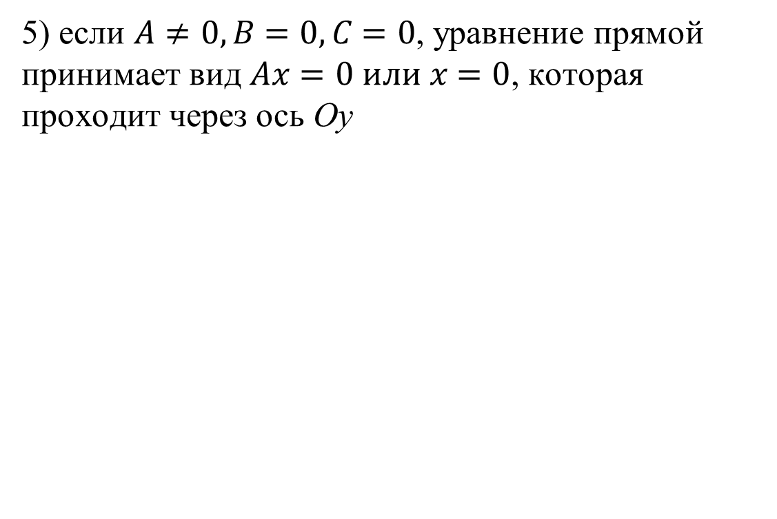
§ 1. Прямая на плоскости
5) если $A≠0, B=0, C=0$, уравнение прямой принимает вид $Ax=0 или x=0$, которая проходит через ось Оу
у
l
х
0

Slide 14
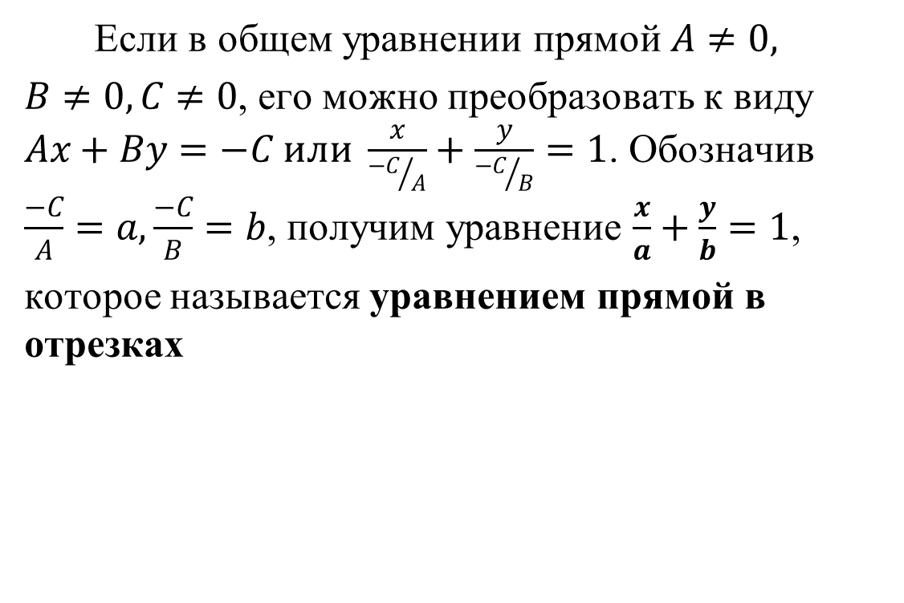
§ 1. Прямая на плоскости
Если в общем уравнении прямой $A≠0,$
$B≠0, C≠0$, его можно преобразовать к виду $Ax+By=−C или \frac{x}{{−C}/A}+\frac{y}{{−C}/B}=1$. Обозначив $\frac{−C}{A}=a, \frac{−C}{B}=b$, получим уравнение $\frac{x}{a}+\frac{y}{b}=1$,
которое называется уравнением прямой в отрезках
l
у
b
a
х
0

Slide 15
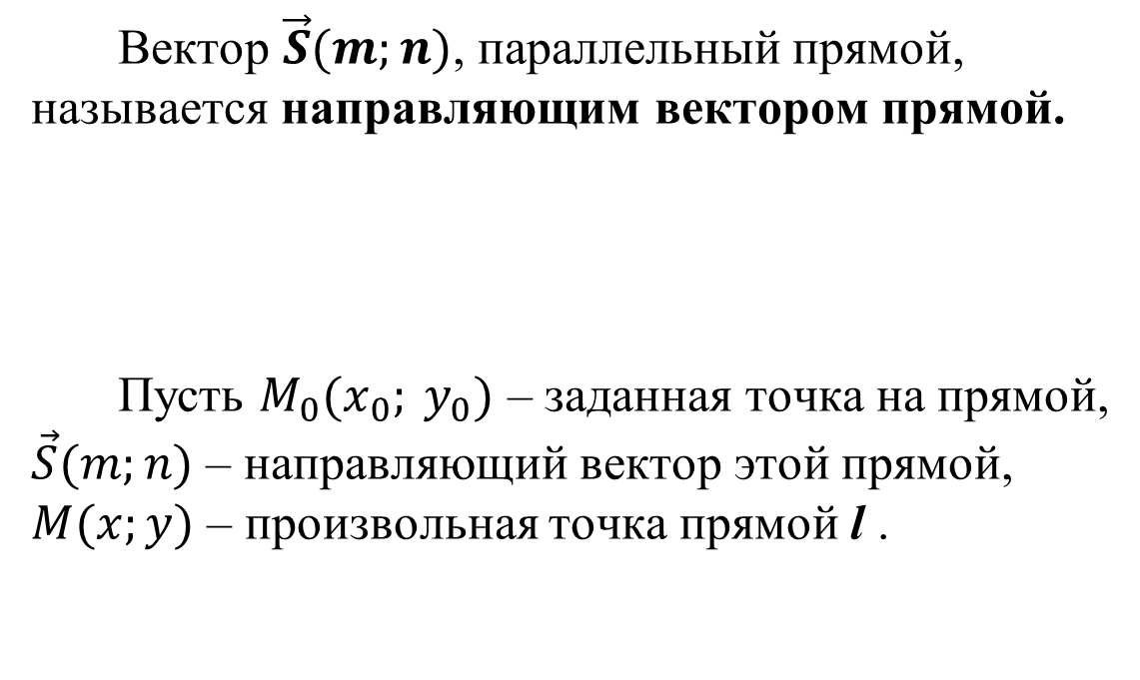
§ 1. Прямая на плоскости
Вектор $\vec{S}(m;n)$, параллельный прямой, называется направляющим вектором прямой.
Пусть $M_{0}(x_{0}; y_{0})$ – заданная точка на прямой, $\vec{S}(m;n)$ – направляющий вектор этой прямой, $M(x;y)$ – произвольная точка прямой l .
S
l

Slide 16

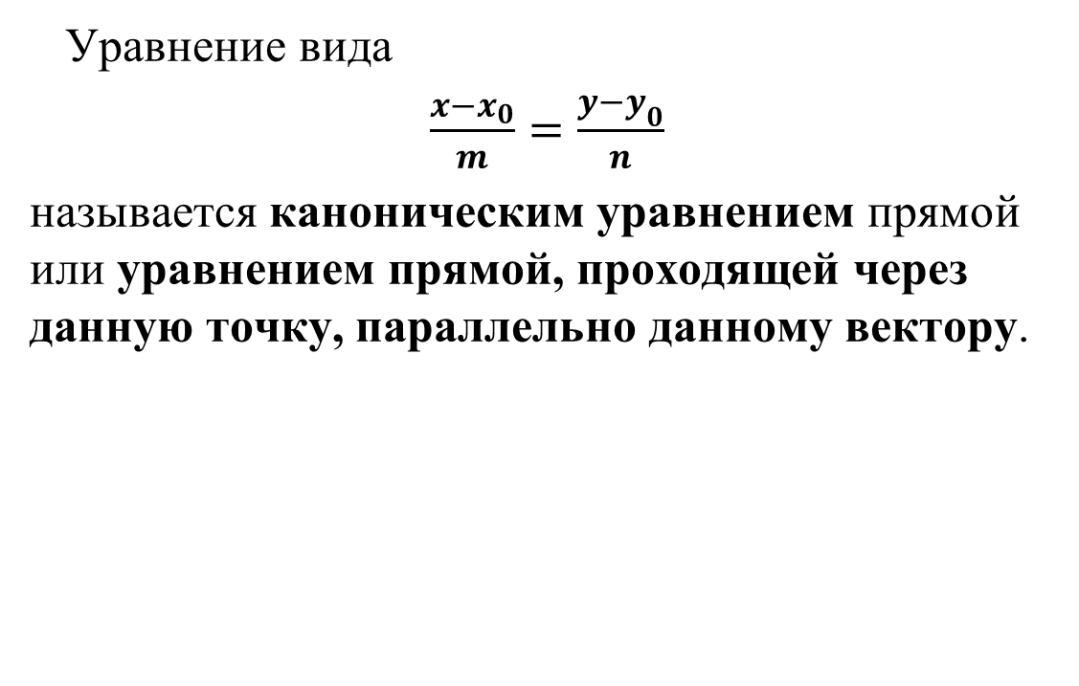


§ 1. Прямая на плоскости
Уравнение вида
$\frac{x−x_{0}}{m}=\frac{y−y_{0}}{n}$
называется каноническим уравнением прямой или уравнением прямой, проходящей через данную точку, параллельно данному вектору.
$$\vec{S}$$
l
$$M$$
$$M_{0}$$

Slide 17
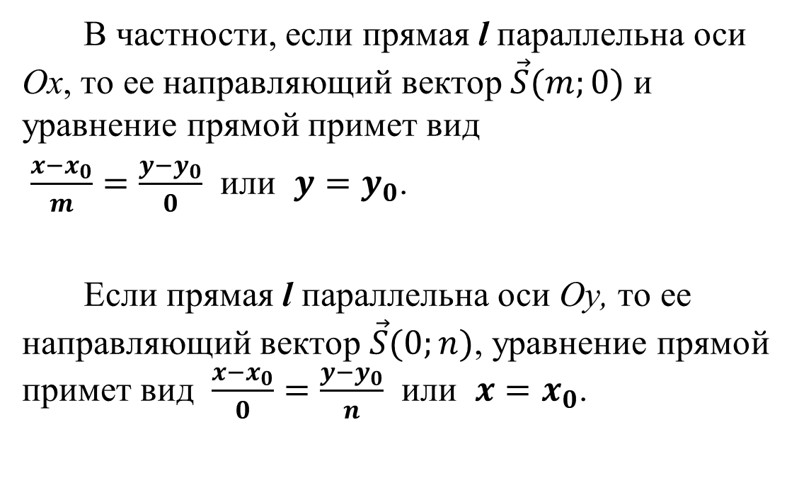
§ 1. Прямая на плоскости
В частности, если прямая l параллельна оси Ох, то ее направляющий вектор $\vec{S}(m;0)$ и уравнение прямой примет вид
$\frac{x−x_{0}}{m}=\frac{y−y_{0}}{0}$ или $y=y_{0}$.
Если прямая l параллельна оси Оу, то ее направляющий вектор $\vec{S}(0;n)$, уравнение прямой примет вид $\frac{x−x_{0}}{0}=\frac{y−y_{0}}{n}$ или $x=x_{0}$.

Slide 18
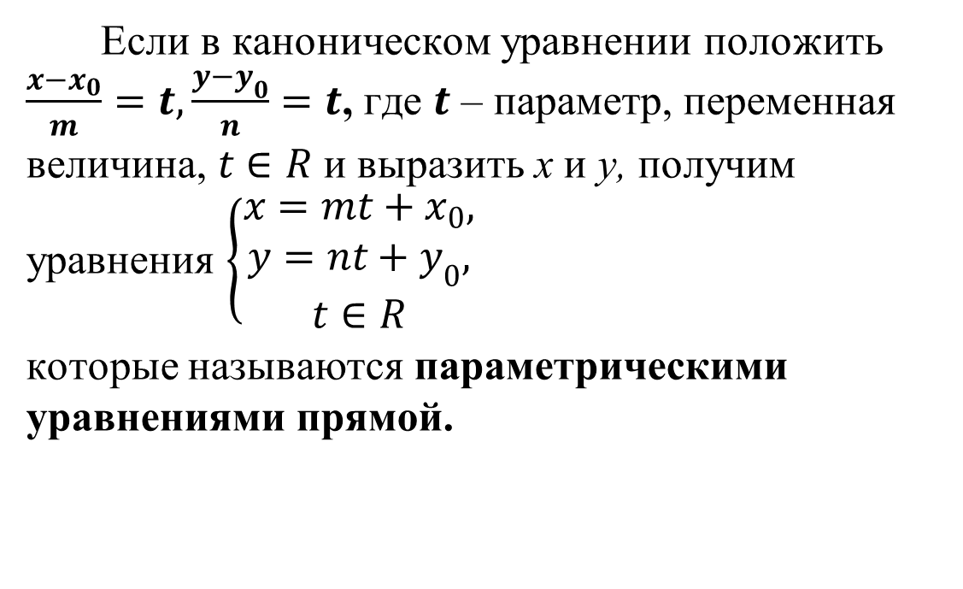
§ 1. Прямая на плоскости
Если в каноническом уравнении положить $\frac{x−x_{0}}{m}=t, \frac{y−y_{0}}{n}=t$, где $t$ – параметр, переменная величина, $t∈R$ и выразить х и у, получим уравнения $\left\{\begin{aligned}x=mt+x_{0}, \\ y=nt+y_{0}, \\ t∈R\end{aligned}\right.$
которые называются параметрическими уравнениями прямой.

Slide 19
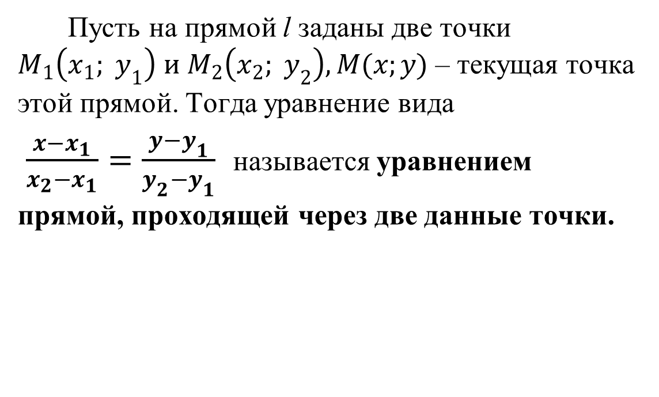
§ 1. Прямая на плоскости
Пусть на прямой l заданы две точки $M_{1}\left(x_{1}; y_{1}\right) и M_{2}\left(x_{2}; y_{2}\right), M(x;y)$ – текущая точка этой прямой. Тогда уравнение вида
$\frac{x−x_{1}}{x_{2}−x_{1}}=\frac{y−y_{1}}{y_{2}−y_{1}}$ называется уравнением прямой, проходящей через две данные точки.

Slide 20
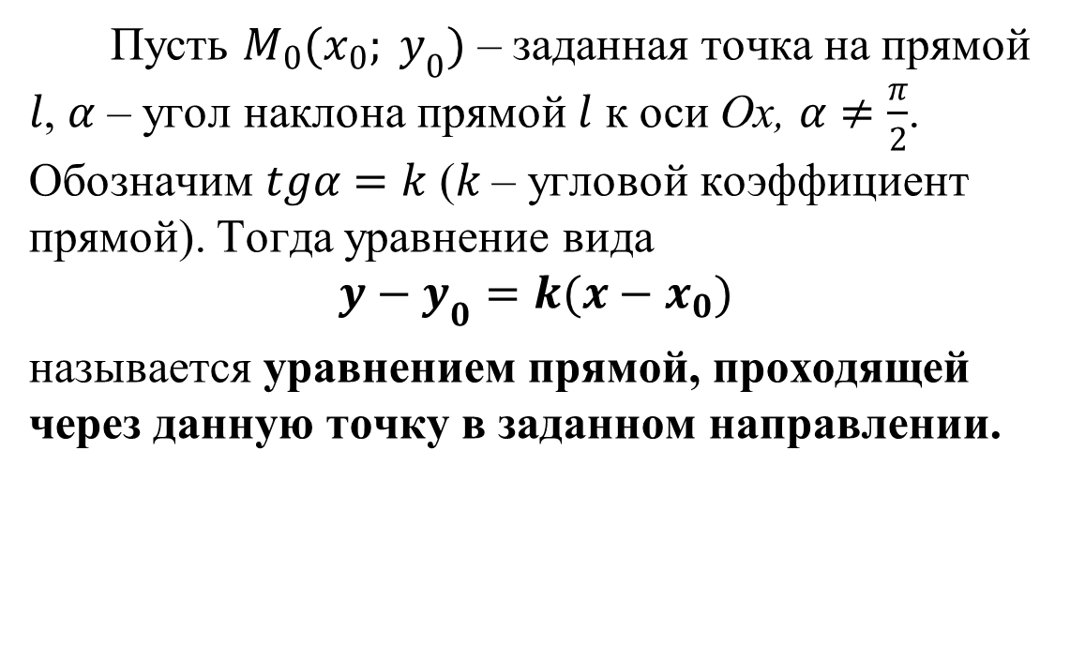
§ 1. Прямая на плоскости
Пусть $M_{0}(x_{0}; y_{0})$ – заданная точка на прямой $l$, $α$ – угол наклона прямой $l$ к оси Ох, $α≠\frac{π}{2}$. Обозначим $tgα=k$ ($k$ – угловой коэффициент прямой). Тогда уравнение вида
$$y−y_{0}=k(x−x_{0})$$
называется уравнением прямой, проходящей через данную точку в заданном направлении.

Slide 21
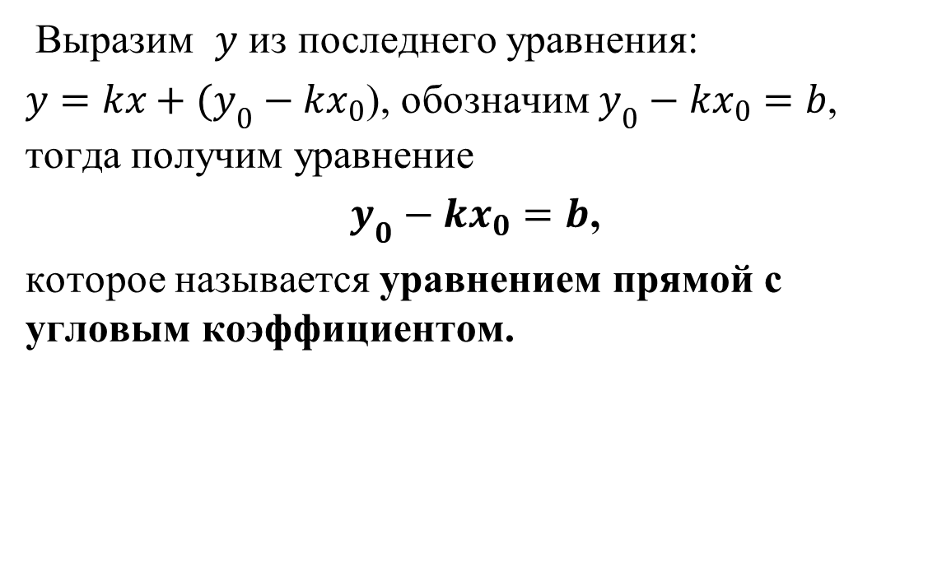
§ 1. Прямая на плоскости
Выразим $y$ из последнего уравнения:
$y=kx+(y_{0}−kx_{0}$), обозначим $y_{0}−kx_{0}=b$, тогда получим уравнение
$y_{0}−kx_{0}=b$,
которое называется уравнением прямой с угловым коэффициентом.

Slide 22
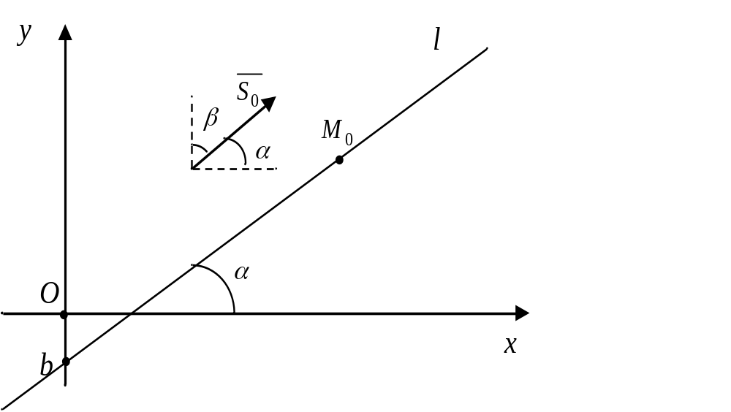

§ 1. Прямая на плоскости
$$y=kx+b$$

Slide 23
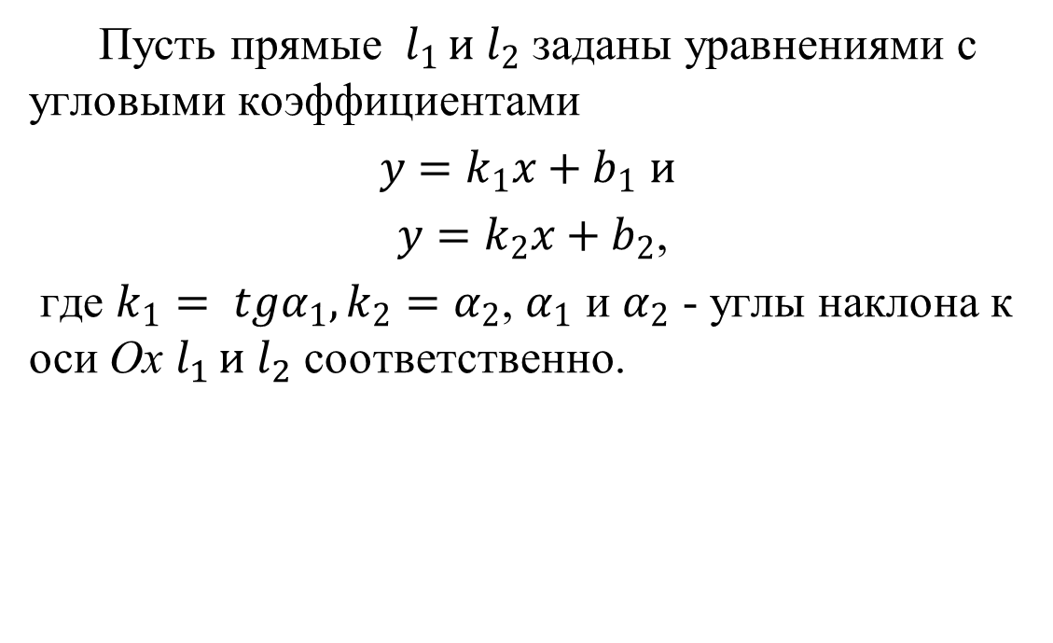
§ 2. Угол между двумя прямыми
Пусть прямые $l_{1 }и l_{2}$ заданы уравнениями с угловыми коэффициентами
$y=k_{1}x+b_{1} и$
$y=k_{2}x+b_{2}$,
где $k_{1}= tgα_{1}, k_{2}=α_{2}$, $α_{1}$ и $α_{2}$ - углы наклона к оси Ох $l_{1 }и l_{2}$ соответственно.

Slide 24
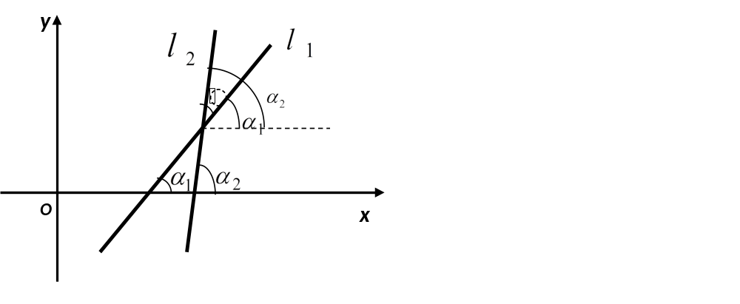
§ 2. Угол между двумя прямыми

Slide 25
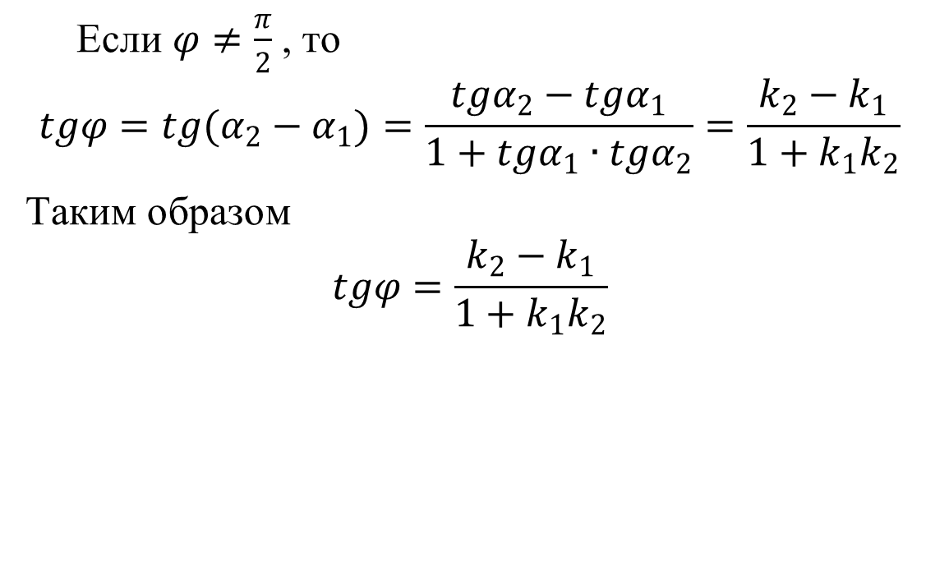
§ 2. Угол между двумя прямыми
Если $φ≠\frac{π}{2}$ , то
$$tgφ=tg(α_{2}−α_{1})=\frac{tgα_{2}−tgα_{1}}{1+tgα_{1}∙tgα_{2}}=\frac{k_{2}−k_{1}}{1+k_{1}k_{2}}$$
Таким образом
$$tgφ=\frac{k_{2}−k_{1}}{1+k_{1}k_{2}}$$

Slide 26
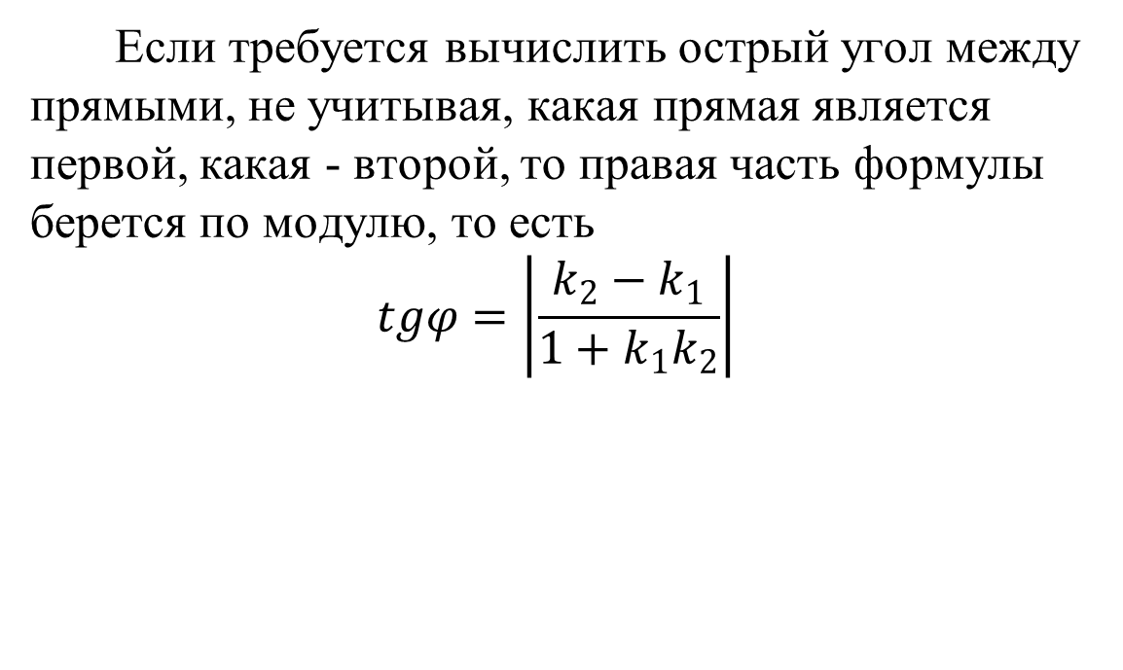
§ 2. Угол между двумя прямыми
Если требуется вычислить острый угол между прямыми, не учитывая, какая прямая является первой, какая - второй, то правая часть формулы берется по модулю, то есть
$$tgφ=\left|\frac{k_{2}−k_{1}}{1+k_{1}k_{2}}\right|$$

Slide 27
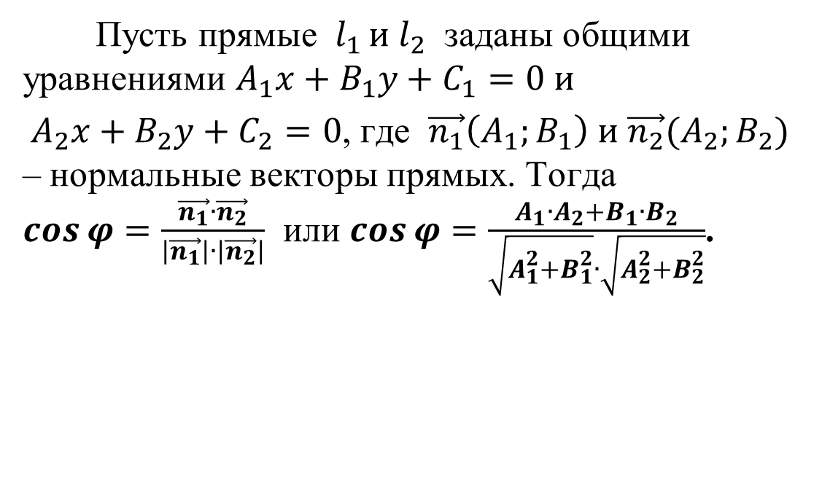
§ 2. Угол между двумя прямыми
Пусть прямые $l_{1 }и l_{2}$ заданы общими уравнениями $A_{1}x+B_{1}y+C_{1}=0 и$
$A_{2}x+B_{2}y+C_{2}=0$, где $\vec{n_{1}}\left(A_{1};B_{1}\right) и \vec{n_{2}}(A_{2};B_{2})$ – нормальные векторы прямых. Тогда $\cos{φ=\frac{\vec{n_{1}}∙\vec{n_{2}}}{\left|\vec{n_{1}}\right|∙\left|\vec{n_{2}}\right|}}$ или $\cos{φ=\frac{A_{1}∙A_{2}+B_{1}∙B_{2}}{\sqrt{A_{1}^{2}+B_{1}^{2}}∙\sqrt{A_{2}^{2}+B_{2}^{2}}}}$.

Slide 28
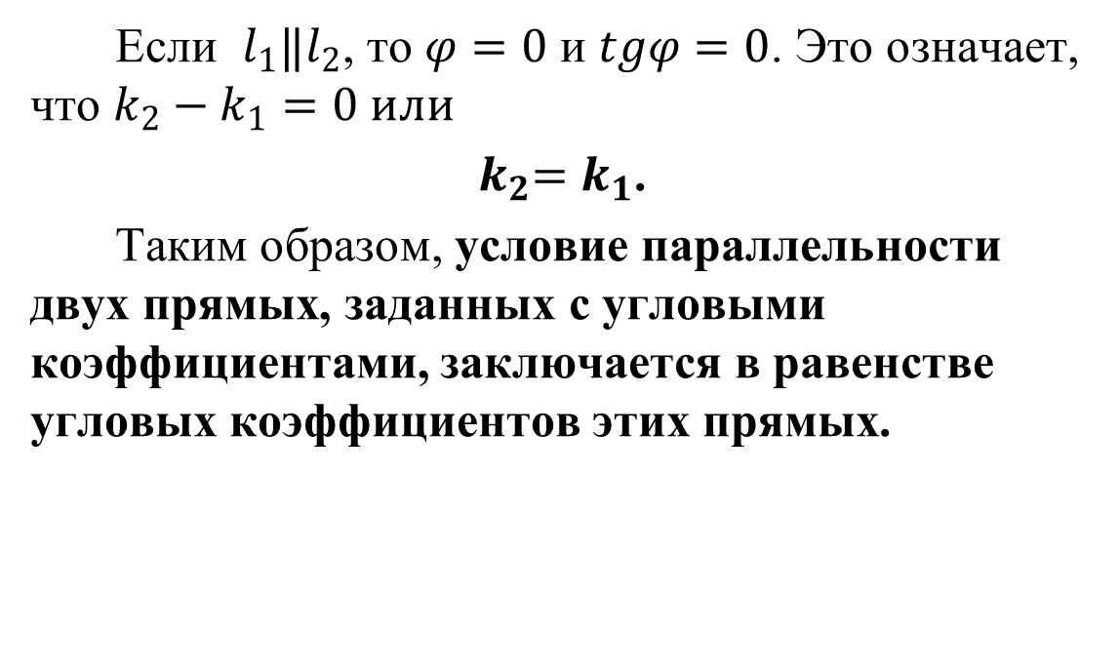
§ 3. Взаимное расположение двух прямых
Если $l_{1}‖l_{2}$, то $φ=0$ и $tgφ=0$. Это означает, что $k_{2}−k_{1}=0 или$
${ k}_{2}=k_{1}$.
Таким образом, условие параллельности двух прямых, заданных с угловыми коэффициентами, заключается в равенстве угловых коэффициентов этих прямых.

Slide 29
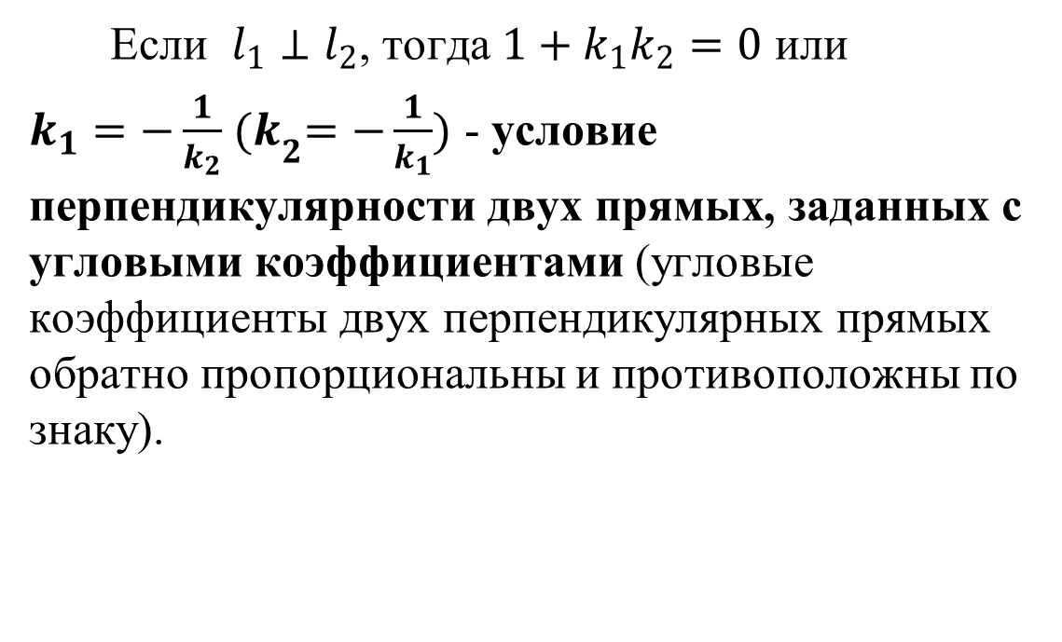
§ 3. Взаимное расположение двух прямых
Если $l_{1}⊥l_{2}$, тогда $1+k_{1}k_{2}=0$ или
$k_{1}=−\frac{1}{k_{2}}$ ${(k}_{2}=−\frac{1}{k_{1}})$ - условие перпендикулярности двух прямых, заданных с угловыми коэффициентами (угловые коэффициенты двух перпендикулярных прямых обратно пропорциональны и противоположны по знаку).

Slide 30
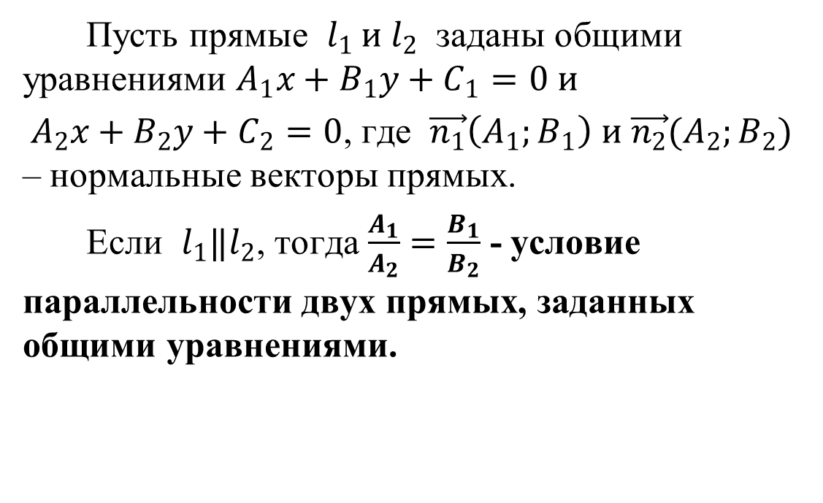
§ 3. Взаимное расположение двух прямых
Пусть прямые $l_{1 }и l_{2}$ заданы общими уравнениями $A_{1}x+B_{1}y+C_{1}=0 и$
$A_{2}x+B_{2}y+C_{2}=0$, где $\vec{n_{1}}\left(A_{1};B_{1}\right) и \vec{n_{2}}(A_{2};B_{2})$ – нормальные векторы прямых.
Если $l_{1}‖l_{2}$, тогда $\frac{A_{1}}{A_{2}}=\frac{B_{1}}{B_{2}}$ - условие параллельности двух прямых, заданных общими уравнениями.

Slide 31
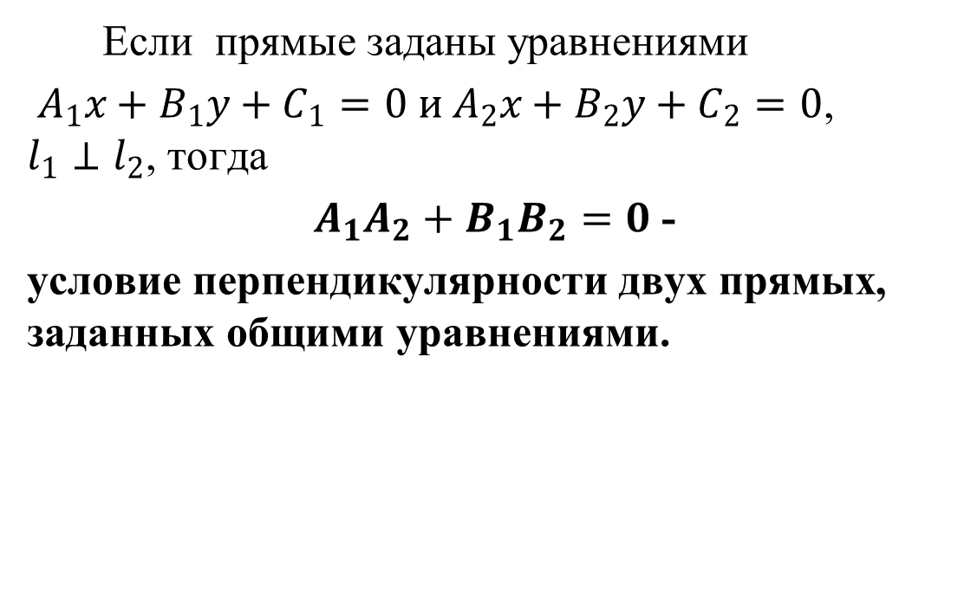
§ 3. Взаимное расположение двух прямых
Если прямые заданы уравнениями
$A_{1}x+B_{1}y+C_{1}=0 и A_{2}x+B_{2}y+C_{2}=0$, $l_{1}⊥l_{2}$, тогда
$A_{1}A_{2}+B_{1}B_{2}=0$ -
условие перпендикулярности двух прямых, заданных общими уравнениями.

Slide 32
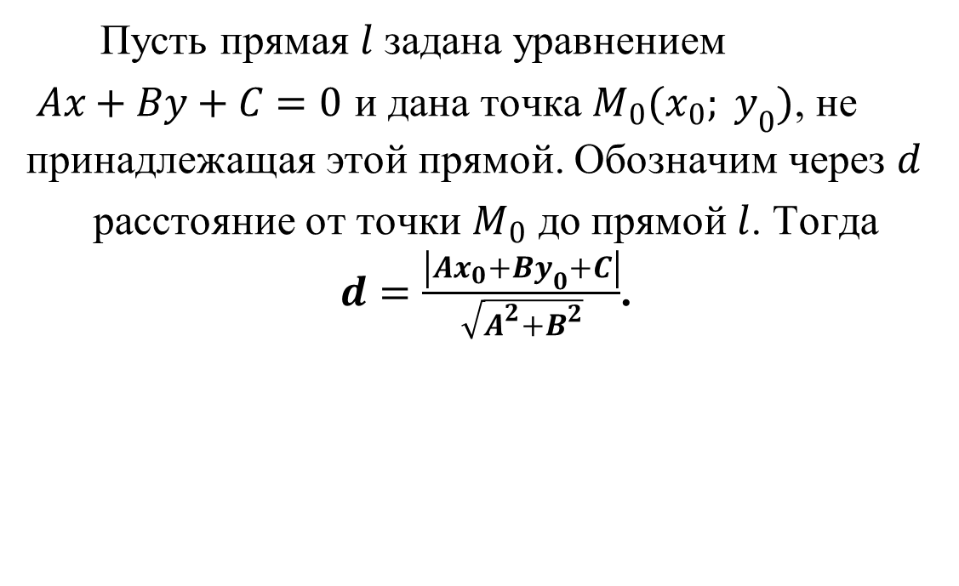
§ 4. Расстояние от точки до прямой
Пусть прямая $l$ задана уравнением
$Ax+By+C=0$ и дана точка $M_{0}(x_{0}; y_{0})$, не принадлежащая этой прямой. Обозначим через $d$
расстояние от точки $M_{0}$ до прямой $l$. Тогда $d=\frac{\left|Ax_{0}+By_{0}+C\right|}{\sqrt{A^{2}+B^{2}}}$.

Slide 33
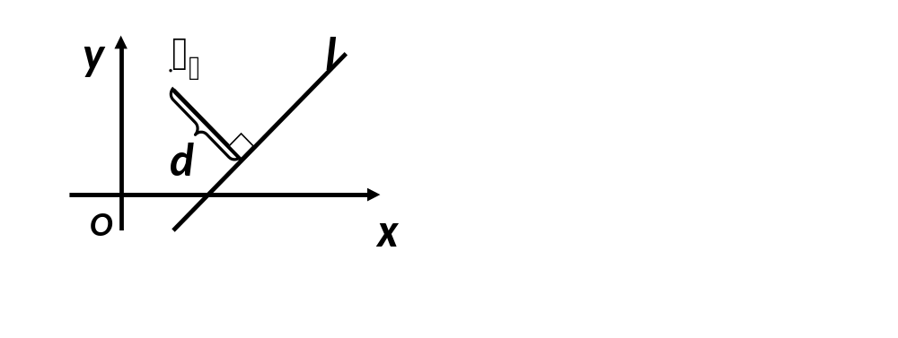
§ 4. Расстояние от точки до прямой

